Slide 1

MINISTERIO DE DESARROLLO SOCIAL
Formulación Presupuestaria
Multianual 2020-2024
Junio 2019

Slide 2
I. Catálogo de Bienes y Servicios prestados
Simple Project Manager
TMC para alimentos.
Capacitaciones y eventos
TMC en salud y educación.
Becas de educación y empleo
Raciones de alimentos
Dotaciones e infraestructura.
Descripción del impacto esperado
Raciones de alimentos servidos en Comedores Sociales.
Transferencias monetarias condicionadas para alimentos.
Capacitaciones y eventos organizados por el Programa Social Jóvenes Protagonistas.
Becas de educación media, superior, empleo y artesano.
Transferencias monetarias condicionadas en salud y educación.
Dotaciones e infraestructura.
INDIRECTOS

Slide 3
II. Cantidad de Bienes y Servicios entregados
Simple Project Manager
Indicadores
Número de raciones servidas en los Comedores Sociales.
Número de beneficiarios activos en la Transferencia Monetaria Condicionada para Alimentos
Número de adolescentes y jóvenes que participan en actividades para el desarrollo de sus capacidades
Número de becados en educación media hombres y mujeres

Slide 4
II. Cantidad de Bienes y Servicios entregados
Simple Project Manager
Indicadores
Número de becados en educación superior
Número de becados para primer empleo
Número de becados en Beca Artesano
Número de beneficiarios de las Transferencias Monetarias Condicionadas en Salud y Educación

Slide 5
Transferencia Monetaria Condicionada en Salud y Educación
Las familias en pobreza y pobreza extrema que fueron beneficiadas por su cumplimento en asistencia de sus hijos a los servicios de salud y educación de los cuales eran beneficiados únicamente en diez departamentos, así mismo a partir del mes de diciembre del año 2018 el Ministerio de Desarrollo Social mediante acuerdo ministerial amplio su cobertura para el beneficio de la población en los bonos sociales a once departamentos adicionales.
TMC SALUD Y EDUCACION Q.300.00
-ZACAPA
-ESCUINTLA
-SANTA ROSA
-SUCHITEPEQUEZ
-IZABAL
-PETEN
-CHIMALTENANGO
-RETALHULEU
-EL PROGRESO
-QUETZALTENANGO
-SACATEPEQUEZ
TMC SALUD Y EDUCACION Q.500.00
-JUTIAPA
-JALAPA
-CHIQUIMULA
-HUEHUETENANGO
-SAN MARCOS
-QUICHE
-TOTONICAPAN
-BAJA VERAPAZ
-ALTA VERAPAZ
-SOLOLA

Slide 6
Apoyo para el Consumo Adecuado de Alimentos
PROGRAMA SOCIAL- COMEDOR SOCIAL
Actualmente el Programa Social Comedor Social provee las raciones de alimentación de comida nutritiva, balanceada e higiénica para atender ala población que esta en vulnerabilidad alimentaria, dándole prioridad a niños, jóvenes, adultos, adultos mayores y discapacitados en situación de pobreza actualmente se cuenta con 27 comedores sociales en los cuales se sirven un promedio de 300 raciones de desayunos diarios por comedor haciendo un total de 165,000 de desayunos mensuales y un promedio de 400 raciones de almuerzos diarios por comedores haciendo un total de 237,600 almuerzos.
La ubicación de los 27 comedores es la siguiente:

Slide 7
COMEDORES SOCIALES
COMEDORES EN EL INTERIOR DEL PAIS
COMEDORES EN EL DEPARTAMENTO DE GUATEMALA
8) Retalhuleu - Nuevo San Carlos
9) El Progreso - Guastatoya
10-13) Izabal - Morales,
- El Estor
- Los Amates
14) Escuintla - Sipacate
15-18) Jutiapa - Jalpatagua
- Conguaco
- Comapa
- Jutiapa
19-20) Jalapa - Monjas
- San Pedro Pinula
21) Alta Verapaz – Cobán
22) Huehuetenango – San Mateo Ixtatan
23) Zacapa - Huite
24) Chimaltenango - Comalapa
25) Chiquimula – Chiquimula, Jocotán
26) Santa Rosa - Chiquimulilla
27) Peten – La Libertad
1) San José del Golfo
2)Palencia
3) Fegua
4) Milagro
5) Mixco Comunidad
6) Unop
7) Fraijanes
Próximas Aperturas
Roosevelt, Ciudad de Guatemala
San Marcos, San Marcos

Slide 8
Atención al Adulto Mayor
Se realizo la entrega del subsidio al transporte del Adulto Mayor, según lo estipulado articulo 105 del Decreto No. 25-2018 del Congreso de la República de Guatemala; y el Convenio Suscrito entre el Ministerio de Desarrollo Social y la Coordinadora Nacional del Transporte Urbano Departamental de Guatemala, Acuerdo Ministerial DS-26-2019

Slide 9
MODULOS ESCOLARES
FASE I
Departamento | Municipios | Establecimientos | Módulos Educativos | Beneficiarios Preprimaria | Beneficiarios Primaria | Total Beneficiarios por Departamento
San Marcos | 22 | 130 | 189 | 3,780 | 3,360 | 7,140
Quetzaltenango | 9 | 20 | 39 | 108 | 1,440 | 1,548
Retalhuleu | 5 | 11 | 21 | 0 | 840 | 840
Suchitepéquez | 3 | 9 | 15 | 0 | 600 | 600
Sololá | 6 | 9 | 17 | 36 | 640 | 676
Totonicapán | 4 | 9 | 9 | 252 | 80 | 332
Huehuetenango | 12 | 34 | 40 | 1,224 | 240 | 1,464
Jutiapa | 2 | 26 | 31 | 324 | 880 | 1,204
Jalapa | 3 | 16 | 27 | 252 | 800 | 1,052
Santa Rosa | 2 | 10 | 20 | 108 | 680 | 788
El Progreso | 3 | 5 | 10 | 0 | 400 | 400
Zacapa | 2 | 3 | 3 | 0 | 120 | 120
Chiquimula | 3 | 17 | 18 | 360 | 320 | 680
Baja Verapaz | 3 | 14 | 19 | 36 | 720 | 756
Chimaltenango | 11 | 60 | 90 | 612 | 2,920 | 3,532
El Quiché | 18 | 115 | 160 | 3,888 | 2,080 | 5,968
Guatemala | 2 | 4 | 35 | 108 | 1,280 | 1,388
Total | 110 | 492 | 743 | 11,088 | 17,400 | 28,488

Slide 10
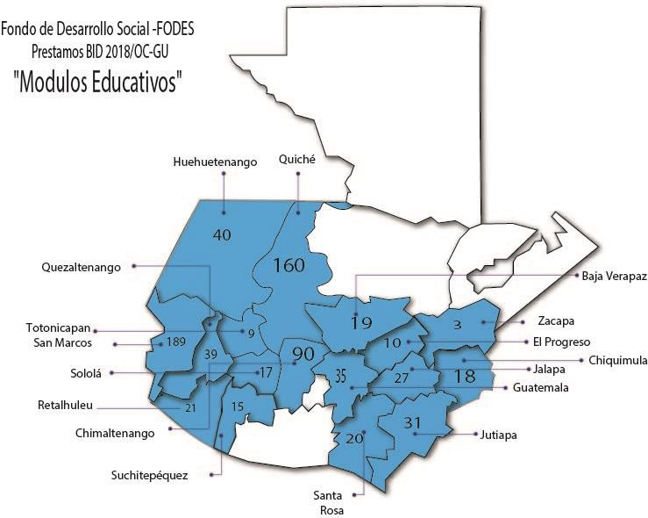
Distribución Geográfica – Fase I

Slide 11
MODULOS ESCOLARES
FASE II
Departamento | Municipios | Establecimientos | Módulos Educativos | Beneficiarios Preprimaria | Beneficiarios Primaria | Total Beneficiarios por Departamento
El Quiché | 8 | 41 | 53 | 576 | 1,480 | 2,056
Totonicapán | 3 | 9 | 11 | 144 | 280 | 424
Quetzaltenango | 1 | 2 | 2 | 36 | 40 | 76
Suchitepéquez | 4 | 20 | 38 | 180 | 1,320 | 1,500
Alta Verapaz | 7 | 43 | 45 | 108 | 1,680 | 1,788
Baja Verapaz | 3 | 31 | 32 | 468 | 760 | 1,228
Chimaltenango | 2 | 2 | 2 | 0 | 80 | 80
Guatemala | 1 | 15 | 32 | 252 | 1,000 | 1,252
Sacatepéquez | 1 | 2 | 2 | 0 | 80 | 80
Sololá | 4 | 20 | 35 | 180 | 1,200 | 1,380
Chiquimula | 2 | 26 | 29 | 324 | 800 | 1,124
Jalapa | 3 | 22 | 23 | 144 | 760 | 904
Jutiapa | 1 | 4 | 8 | 0 | 320 | 320
Huehuetenango | 5 | 20 | 26 | 216 | 800 | 1,016
San Marcos | 7 | 20 | 23 | 360 | 520 | 880
Izabal | 1 | 35 | 56 | 576 | 1,600 | 2,176
Zacapa | 1 | 4 | 5 | 72 | 120 | 192
Peten | 1 | 23 | 35 | 756 | 560 | 1,316
Total | 55 | 339 | 457 | 4,392 | 13,400 | 17,792

Slide 12
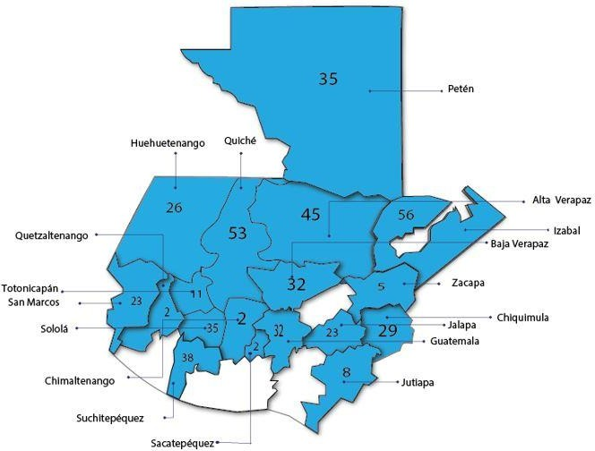
Distribución Geográfica – Fase II

Slide 13
Fase I | Fase II
Cantidad 743 módulos | Cantidad 457 módulos
Inversión Q.120,048,894.00 | Inversión Q. 81,589,160.00

Slide 14
III. Población beneficiada
Programas Sociales - FODES
Simple Project Manager
Análisis
Durante el año 2018 la mayor demanda de los servicios se concentró en el Departamento de Guatemala, con el 37.96% de los servicios, siguiéndole
Jalapa con un 10.50%.
Los servicios son consistentes con la concentración poblacional del país.

Slide 15



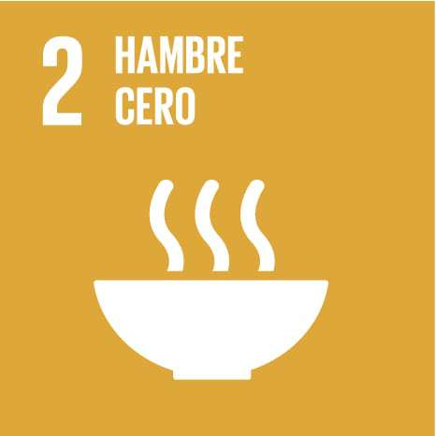













IV. Vinculación con la política pública (ODS)
Simple Project Manager
ODS2: Poner fin al hambre, lograr la seguridad alimentaria y la mejora de la nutrición y promover la agricultura sostenible
ODS4: Garantizar una educción inclusiva, equitativa y de calidad y promover oportunidades de aprendizaje durante toda la vida para todos
ODS8: Promover el crecimiento económico sostenido, inclusivo y sostenible, el empleo pleno y productivo y el trabajo decente para todos

